Slide 1

WEEK 1 EASY CRACKME, KEYGENME
REVERSE-ENGINEERING

Slide 2
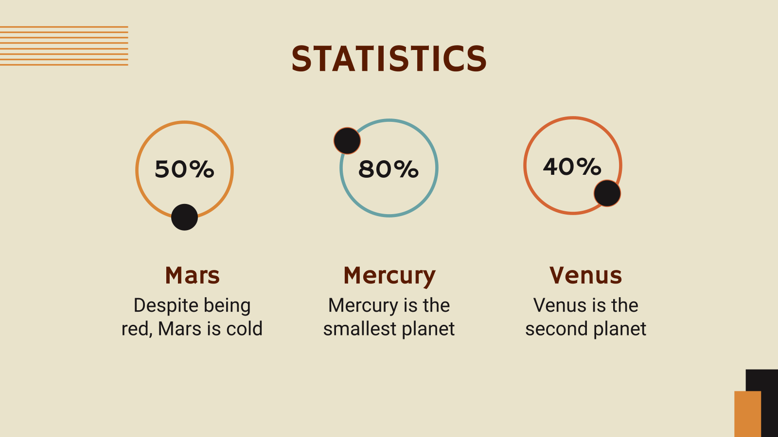


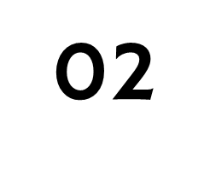
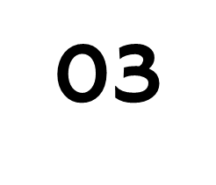

MỤC LỤC
BABYRE
CRACKME 1
HIDDEN TREASURE

Slide 3
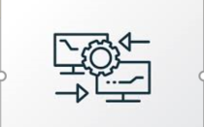
BABYRE
01

Slide 4

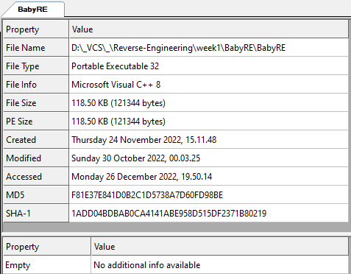
CFF Explorer VIII
Dùng CFF Explorer để xác định file thuộc định dạng PE32 .

Slide 5
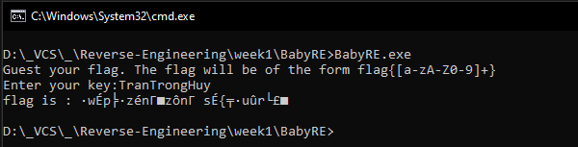
IDA Pro
Chương trình cho phép nhập key giải mã – nếu key đúng thì sẽ in ra flag.

Slide 6
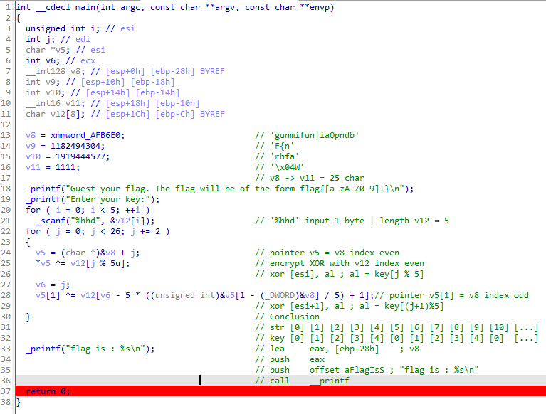
Static Analysis

Slide 7
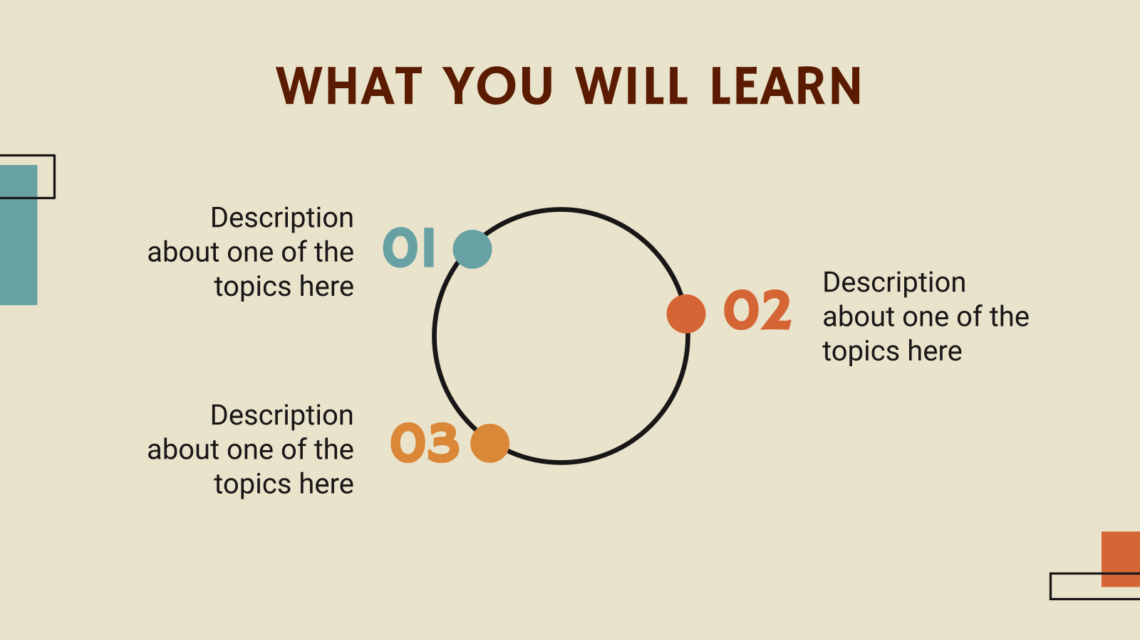

Solve
Chuỗi str[] = “bdnpQai|nufimnug`n{FafhrW” là chuỗi bị mã hóa
Key do ta nhập vào sẽ dùng để giải
Mã theo công thức:Str[] ^ Key => Flag
(Key XOR lặp lại lần lượt 5 phần tử
của Key cho đến khi hết str[]).
Ta có form flag với 5 ký tự đầu là ‘flag{’ – FLAG.
Dễ dàng có được 5 ký tự đầu từ str[] là ‘bdnpQ’ – str[]
A ^ B = C => A ^ C = B .

Slide 8
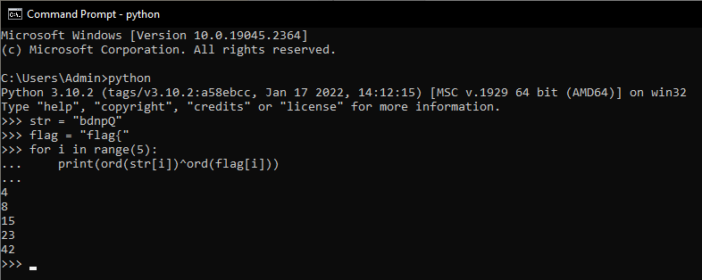
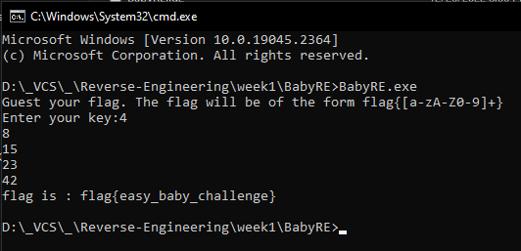
Key = [4, 8,15, 23, 42]

Slide 9

Crack me 1
02

Slide 10


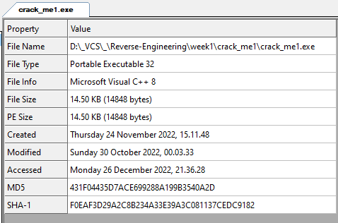
CFF Explorer VIII

Slide 11
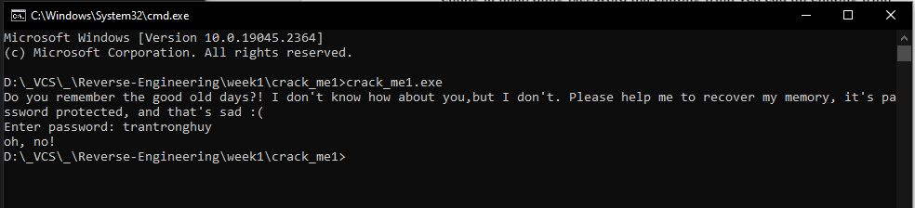

Tiến hành chạy chương trình thì flow chương trình giống như bài BabyRE, nếu chúng ta nhập đúng password của chương trình thì in flag.

Slide 12

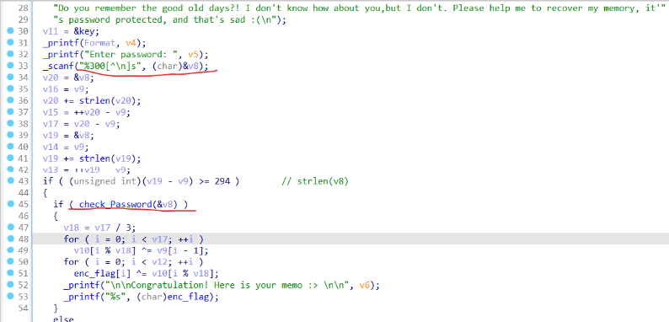

IDA
Decompile chương trình để phân tích luồng thực thi của nó.
Chương trình cho nhập chuỗi có độ dài tối đa 300 ký tự.
Từ hàm main chương trình thực hiện xử lý chuỗi đầu vào bằng hàm check_Password.
Hàm check_Password kiểm tra độ dài đầu vào nhỏ hơn 55 ký tự thì return 0.
Hàm check_Password sau đó sẽ tiếp tục gọi hàm check_Char để xử lý đầu vào.

Slide 13
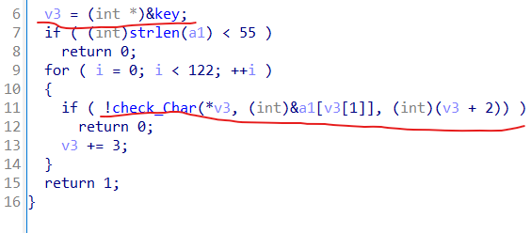
IDA
Hàm check_Char xử lý dữ liệu là v3 = key khởi tạo trong hàm check_Pass theo 4 case, mỗi case sẽ gọi tới một hàm được khởi tạo trong quá trình chạy chương trình. Đến đây là sẽ tiến hành Dynamic Analysis.

Slide 14
Phân tích dữ liệu xử lý
Data mà con trỏ v3 trỏ tới gồm một chuỗi dữ liệu với mỗi thành phần gồm ba dữ liệu chính.
+ inst: cái này là case trong switch của hàm check_Char tương ứng với kiểu sẽ chọn để xử lý với dữ liệu ở đó
+ input_index: cái này giống với vị trí của dữ liệu sau khi được xử lý sẽ điền vào (là index của chuỗi password ta cần tìm).
+ cons: là data chưa được xử lý.

Slide 15
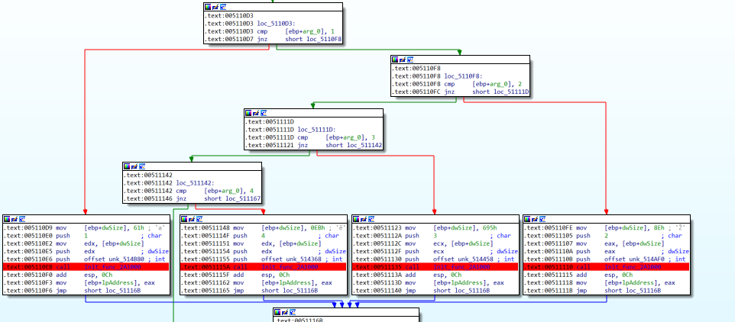
Dynamic Analysis

Slide 16
Dynamic Analysis
* Để đọc giả mã của chương trình trong bốn trường hợp ta tiến hành debug chương trình bằng IDA rồi tiến hành make code để có thể tạo giả mã C.
* Debug run qua dòng đặt breakpoint thì địa chỉ hàm encrypt được resolve lưu trong eax, jmp đến địa chỉ đó rồi ấn C (make Code) để convert từ shellcode sang assembly rồi chuột phải chọn Create Funtion => khi đó ta có thể F5 để đọc mã giả code.

Slide 17
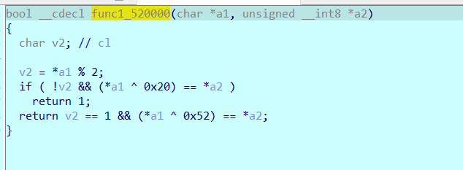
Case 1
Hàm func01:
Kiểm tra kí tự a[i] tại vị trí idx bằng cách XOR với 0x20 nếu chẵn hoặc
0x52 nếu lẻ sau đó so sánh với BYTE trong data.

Slide 18
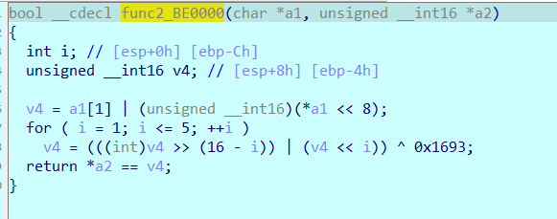
Case 2
Hàm func02:
Kiểm tra kí tự a[i] và a[i+1] tại vị trí idx bằng cách dịch bit nhiều lần
và xor với 0x1693 sau đó so sánh với WORD trong data.

Slide 19
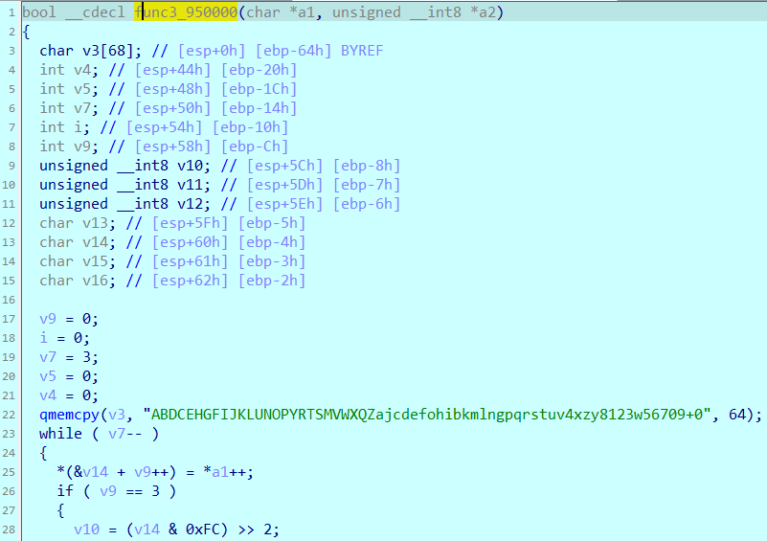
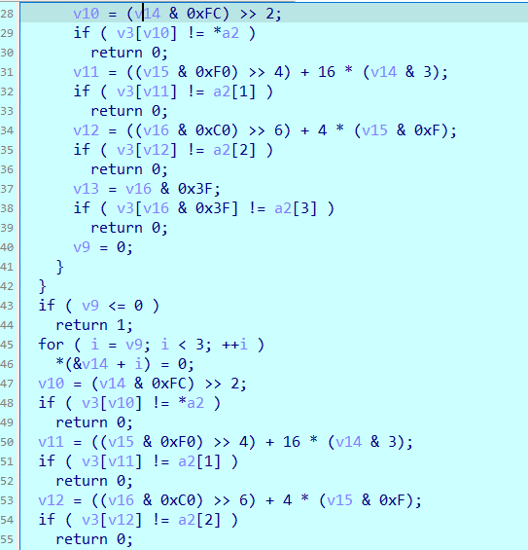
Case 3
Hàm func03:
Kiểm tra kí tự a[i], a[i+1], a[i+2] tại vị trí idx bằng
phép dịch bit (res) sau đó so sánh với charset[res]
với từng BYTE trong data.

Slide 20
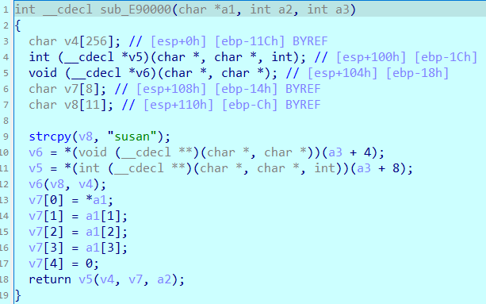
Case 4
Hàm func04
(gồm 2 hàm nhỏ init_array và encrypt_array):
Kiểm tra kí tự a[i], a[i+1], a[i+2], a[i+3]
tại vị trí idx bằng array tạo ra từ
init_array(bằng cách dùng const char "susan")
sau đó xor bằng hàm encrypt_array để
kiểm tra với từng BYTE trong data.

Slide 21
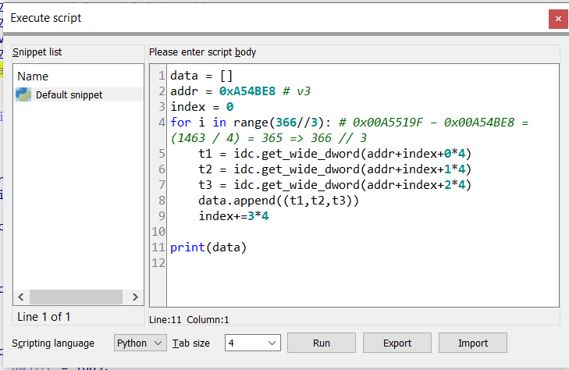
SOLVE
* Ta sẽ viết một hàm crack_me1.py để reverse lại chức năng của 4 func trên của chương trình sau đó sử dụng password và dữ liệu vào ta sẽ đọc lấy từ địa chỉ v3 = &key (&unk_A54BE8).
* Run đoạn mã python trong IDA sau để đọc lấy data từ con trỏ v3 được khởi tạo từ chương trình trong hàm check Pass_word.

Slide 22
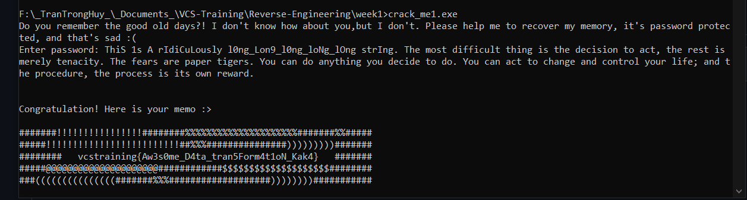
SOLVE
Lấy được key ta tiến hành chạy chương trình và nhập key lấy flag

Slide 23

Hidden Treasure
03

Slide 24
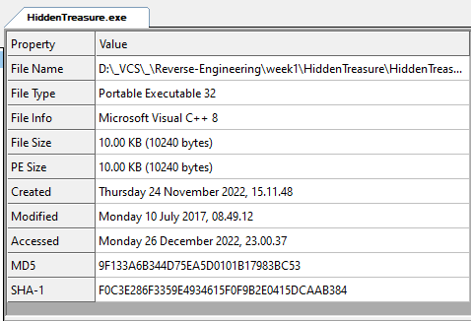
CFF Explorer VIII

Slide 25
Overview
* Đọc và phân tích giả mã C của chương trình từ IDA, ta thấy chương trình sẽ lấy input từ hai đối số là ảnh (.bmp) và chuỗi string để chèn thông tin và giấu vào ảnh. Ta sẽ chỉ tập trung quan tâm đến những đoạn code nhằm thực thi các tác vụ trên để phân tích chương trình.

Slide 26
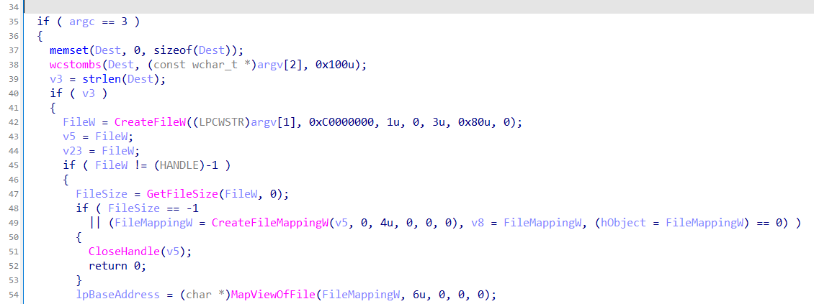
Đầu tiên là phần tạo mảng và đọc thông tin, nó lấy hai biến đó từ hai đối số của chương trình là file ảnh(argv1) và string(argv2).

Slide 27
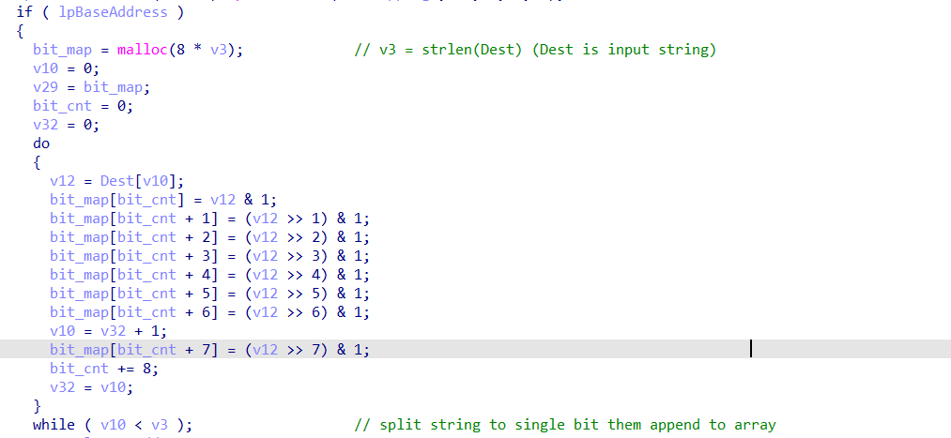
Sau đó chương trình tách các bit của input string và lưu vào mảng.

Slide 28
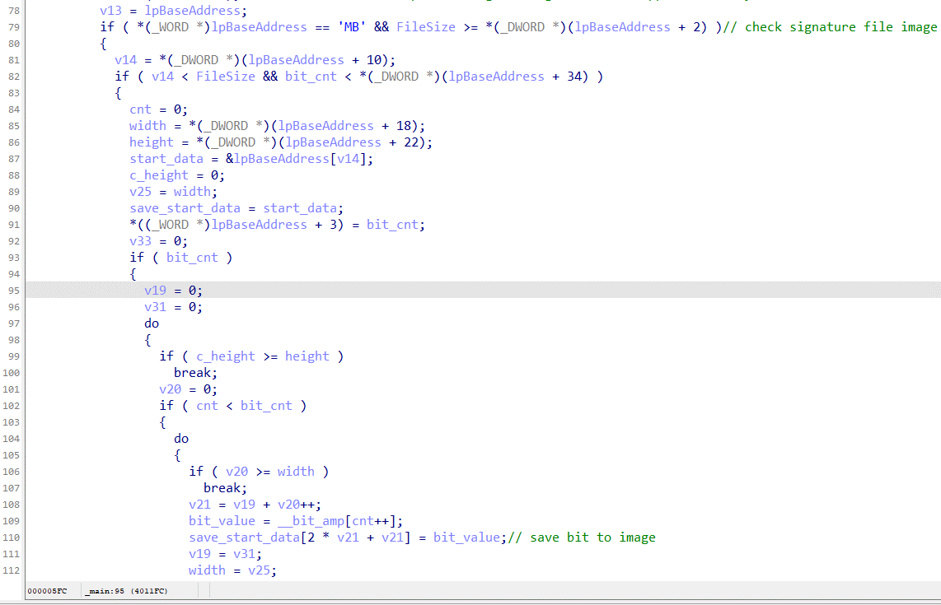
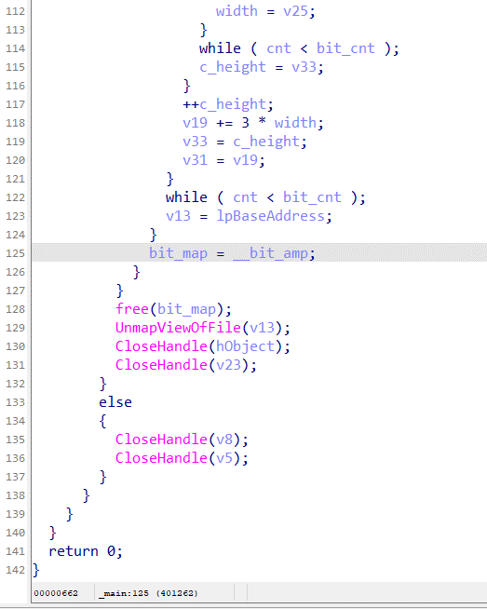
Đoạn code tiếp theo thì check signature của file ảnh .bmp rồi bắt đầu thực thi việc giấu thông tin vào ảnh.

Slide 29
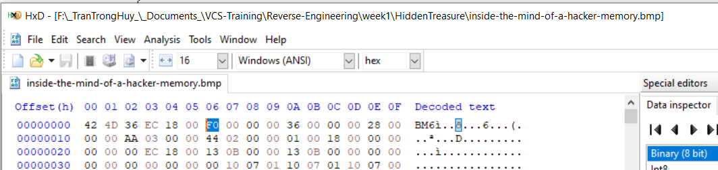
SOLVE
- Chương trình kiểm tra header file và size có phù hợp để tiến hành chèn chuỗi vào được không, ta nhìn vào dòng có comment `save bit to image`. Đơn giản thì nó sẽ chèn các bit từ bit_map và chèn chúng vào phần data của ảnh. => Ta có thể lấy được flag từ tấm ảnh đã cho đi kèm theo file. - Dùng HxD để kiểm tra size của flag (ở vị trí word thứ 4 tính từ đầu file). .
=> Flag có 0xf0 (240) / 8 = 30 byte. SOLVE: Ta tiến hành đọc data từ file để lấy được bit_arr (đặt break point và dùng python để đọc data).

Slide 30
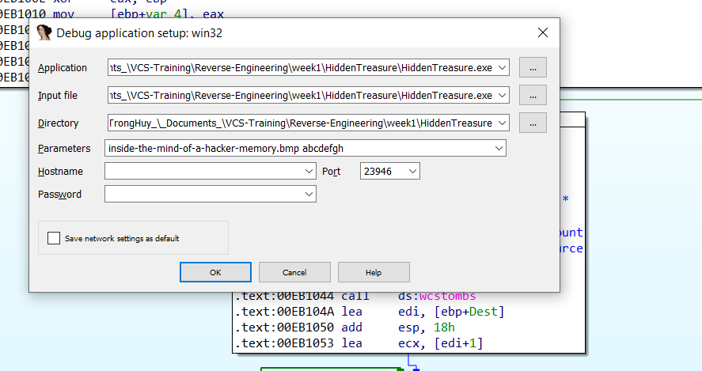
SOLVE

Slide 31
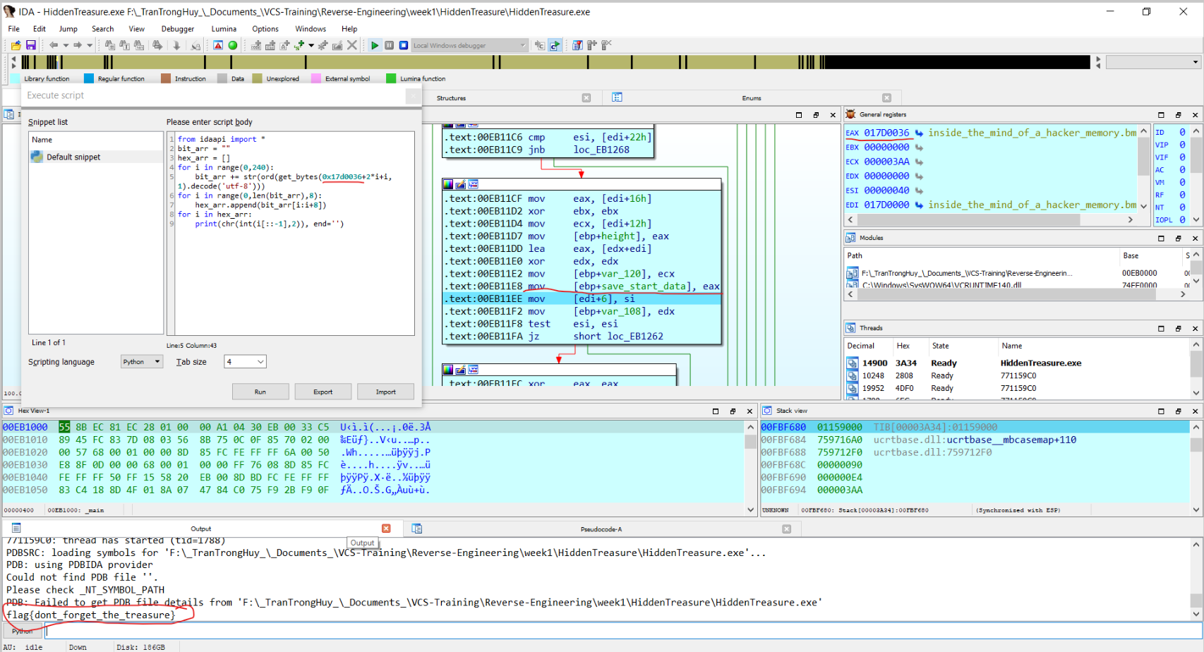
SOLVE

Slide 32
THANKS!
Do you have any questions?

